Slide 1
Level-Up Gamer
Integrantes : Benjamín Mella Bryan Saavedra Sebastián Gómez Docente: JOSUE NAHUM Sección:003D

Slide 2
introduccion
Nuestro proyecto se llama Level-Up Gamer, una tienda online creada para los fanáticos de los videojuegos en Chile. El objetivo principal es ofrecer productos gamer de calidad como consolas, periféricos y más , mediante una página web moderna, funcional y fácil de usar.
En esta primera etapa del proyecto nos enfocamos en tres aspectos fundamentales:
La estructura en HTML, usando etiquetas semánticas para dar orden y accesibilidad.
El diseño con CSS externo, aplicando colores, tipografías y estilos propios para lograr una identidad gamer clara.
Las validaciones con JavaScript, que permiten mejorar la experiencia del usuario al registrarse o iniciar sesión.

Slide 3
contenidos
01
02
03
04
Estructura de HTML
Diseño de css
Validación con JavaScript
trabajo en GitHub

Slide 4
01
Estructura de HTML

Slide 5

Estructura de HTML
Se utilizó HTML para crear la estructura básica de la tienda.
Se aplicaron etiquetas semánticas (header, nav, section, etc).
La correcta semántica mejora accesibilidad y SEO.
Se organizaron páginas: Inicio, Registro, Login, restablecimiento de contraseña.

Slide 6
02
Diseño de css

Slide 7
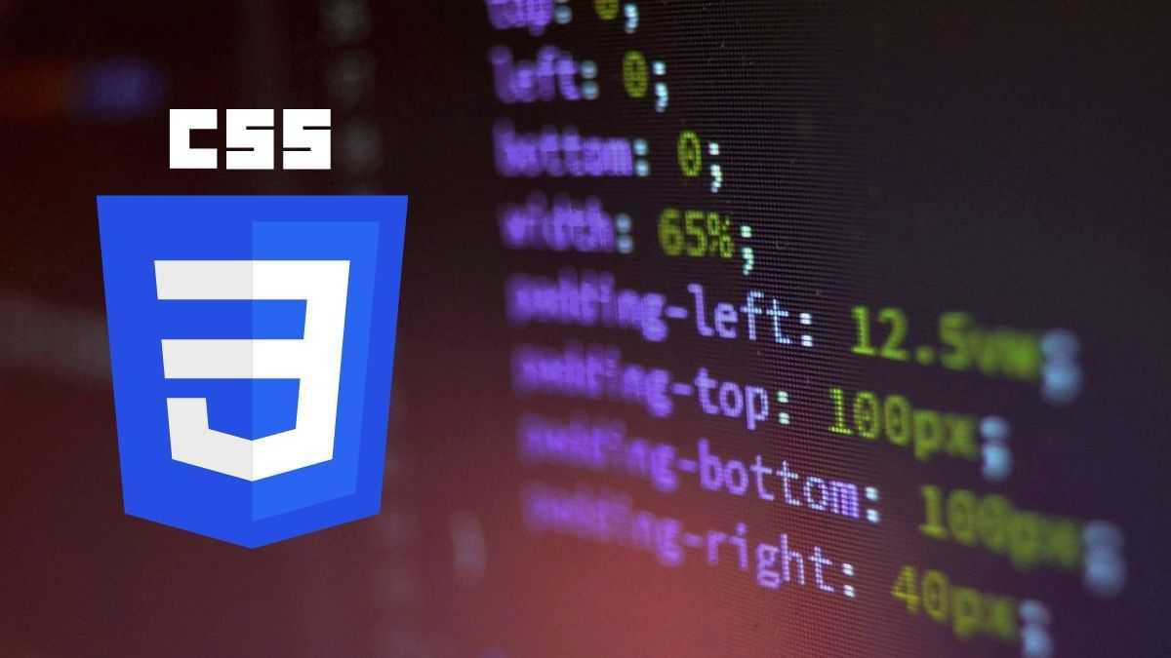
Diseño de css
Se implementó una hoja de estilos externa para mantener consistencia y facilitar el mantenimiento.
Estilos aplicados a menús, botones, formularios y catálogos.

Slide 8
03
Validación con JavaScript

Slide 9

Validación con JavaScript
Validaciones en tiempo real para mejorar la experiencia de usuario.
Correo válido llevando @ en su cuerpo.
Contraseña requerida entre 4 y 12 caracteres.
Uso de mensajes dinámicos de error.
Gracias a estas validaciones, se asegura la correcta entrada de datos y una mejor usabilidad del sitio.

Slide 10
04
trabajo en GitHub

Slide 11

trabajo en GitHub
Se creó un repositorio en GitHub para gestionar el proyecto.
Cada integrante realizó commits con mensajes claros.
Se usaron ramas para organizar el trabajo (HTML, CSS, JS).
El repositorio permite control de versiones y colaboración eficiente.

Slide 12
Gracias

